Slide 1
庆祝中华人民共和国成立成立70周年
我
和
我
的
祖
国
弘扬爱国奋斗精神

Slide 2
前言导读
今年是中华人民共和国建国70周年，从1949年成立以来，中国已经走过了70年艰辛而辉煌的风雨历程。我们都知道，中国的历史是中华民族的独立、解放、繁荣和为中国人民的自由、民主、幸福而不懈奋斗的历史。
这70年，是中国从站起来、富起来、强起来的70年，是人民当家作主的70年，是我们中国经受各种风浪考验、不断发展壮大，不断开创各项事业新局面的70年。

Slide 3
1
国史发展脉络及学习意义
目录
CONTENTS
2
建国70年的历史进程回顾
3
建国70年伟大的奇迹
4
历史是最好的教科书

Slide 4
第一部分
国史发展脉络及学习意义

Slide 5
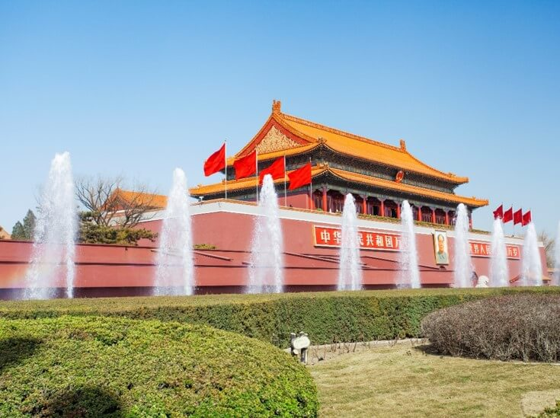
国史发展脉络及学习意义
习近平总书记强调：
历史量最好的教科书， 中国革命历史是最好的营养剂。学习党史、国史，是坚持和发展中国特色社会主义、把党和国家各项事业继续推向前进的必修课。在对历史的深入思考中做好现实工作，更好走向未来，不断交出坚持和发展中国特色社会主义的合格答卷。

Slide 6
国史发展脉络及学习意义
学习国史的重要意义：
是加强人民的思想理论建设的重要任务
可以从历史中汲取智慧和力量;
是继承优良的成功经验和优良传统的需要

Slide 7
国史发展脉络及学习意义
站起来 富起来 强起来
1949年10月1日，在北京天安门广场举行开国大典，毛泽东在天安门城楼上宣告中华人民共和国中央人民政府成立，中华人民共和国正式成立。
中华人民共和国建立
改革开放的新时期
1979年，在中共中央指导下，全国农村逐步开始实行以家庭联产承包为主的责任制，即“分田包产到户，自负盈亏”。1979年7月15日中共中央、国务院决定在深圳、珠海、汕头和厦门试办经济特区。
中国进入新时代
党的十九大报告指出：“经过长期努力，中国特色社会主义进入了新时代，这是我国发展新的历史方位。”

Slide 8
国史发展脉络及学习意义
02
1997年1月-2003年3月
走向伟大复兴
01
1997年7月1日，中华人民共和国恢复对香港行使主权 [43] ；1999年12月20日，恢复对澳门行使主权 [44] 。
2001年，中国正式加入世界贸易组织。
2002年11月，在中国共产党十六届一中全会上，胡锦涛当选为中共中央总书记 [47] ；
2003年3月，在十届全国人大一次会议上，胡锦涛当选为国家主席。
1992年1月14日
市场经济体制的建立
中共中央、国务院召开中央民族工作会议。江泽民作《加强各民族大团结，为建设有中国特色的社会主义携手前进》的讲话，提出了1990年代民族工作的主要任务。

Slide 9
第二部分
建国70年的历史进程回顾

Slide 10
建国70年的历史进程回顾
土地改革
新中国成立后的头三年，肃清了国民党在大陆的残余武装力量和土匪，实现了西藏的和平解放，建立了各地各级的人民政府，没收了官僚资本企业并把它们改造成为社会主义国营企业，统一了中国财政经济工作，稳定了物价，完成了新解放区土地制度的改革，镇压了反革命，开展了反贪污、反浪费、反官僚主义的“三反”运动，开展了打退资产阶级进攻的反行贿、反偷税漏税、反盗骗国家财产、反偷工减料、反盗窃国家经济情报的“五反”运动。对旧中国的教育科学文化事业，进行了很有成效的改造。
抗美援朝
三反五反
西藏和平解放

Slide 11
建国70年的历史进程回顾
01
毛泽东在1957年春提出
必须正确区分和处理社会主义社会两类不同性质的社会矛盾，把正确处理人民内部矛盾作为国家政治生活的主题。
02
毛泽东在1957年春提出
必须正确区分和处理社会主义社会两类不同性质的社会矛盾，把正确处理人民内部矛盾作为国家政治生活的主题。

Slide 12
建国70年的历史进程回顾
创建经济特区
兴办深圳、珠海、汕头、厦门4个经济特区是对外开放的重大步骤，是利用国外资金、技术、管理经验来发展社会主义经济的崭新试验，取得了很大成就。实践证明，经济特区姓“社”不姓“资”。在兴办经济特区之后，又相继开放沿海十几个城市，在长江三角洲、珠江三角洲、闽东南地区、环渤海地区开辟经济开发区，批准海南建省并成为经济特区。对外开放不断扩大，两亿人口的沿海地带迅速发展，有力地推动了中国的改革开放和经济建设。

Slide 13
建国70年的历史进程回顾
改革和建设的顺利进行，需要强有力的思想和政治保证。
一手抓改革开放
一手抓打击犯罪
一手抓经济建设
一手抓民主法制
一手抓物质文明
一手抓精神文明
中共十二届六中全会作出《关于社会主义精神文明建设指导方针的决议》，指出精神文明建设必须是推动社会主义现代化建设的精神文明建设，是促进全面改革和实行对外开放的精神文明建设，是坚持四项基本原则的精神文明建设。党还强调在整个社会主义现代化建设进程中都要进行反对资产阶级自由化的教育和斗争。

Slide 14
第三部分
建国70年伟大的奇迹

Slide 15
建国70年伟大的奇迹
70年，我们创造了经济发展的伟大奇迹
中国经济发展的伟大奇迹，植根于新中国前30年艰苦卓绝的探索，得益于改革开放的伟大历史抉择。新中国成立后，我们在不长的时间里建立起独立的比较完整的工业体系和国民经济体系。
改革开放后，对内改革、对外开放的全面展开，充分释放了中国经济的活力，创造了人类经济发展史上罕见的中国速度。2018年，我国国内生产总值为900309亿元，经济总量首次站上90万亿元的历史新台阶，稳居世界第二位。在推动经济发展的过程中，我们也经历了1997年亚洲金融危机、2008年国际金融危机等的严重冲击，但中国经济经受住了严峻考验，表现出极强的韧性。

Slide 16
建国70年伟大的奇迹
70年，我们创造了民生改善的伟大奇迹
我们党始终把全心全意为人民服务作为自己的根本宗旨，坚持让人民群众共享经济发展、社会进步成果。
经过70年不懈努力，人民生活水平从解决温饱到实现总体小康，正在迈向全面小康。
1978年，我国农村贫困人口高达7.7亿人，到201X年我国农村贫困人口已下降到1660万人。特别是党的十八大以来，精准扶贫、精准脱贫力度之大、效果之彰，在人类历史上前所未有。中国还建成了世界上规模最大、覆盖人口最多的社会保障体系。

Slide 17
建国70年伟大的奇迹
新中国70年，是创造科技进步奇迹的70年。在这70年中，我们形成了规模宏大的科技队伍，取得了一个又一个举世瞩目的科技成就。
70年，我们创造了科技进步的伟大奇迹
多复变函数论、陆相成油理论、人工合成牛胰岛素等成就，高温超导、中微子物理、量子反常霍尔效应、纳米科技等基础科学突破，“两弹一星”、超级杂交水稻、高性能计算机等工程技术成果，为我国经济社会发展提供了坚强支撑，也为我国成为一个有世界影响的大国奠定了重要基础。当前，大数据、云计算、人工智能等新技术推动数字经济、平台经济、共享经济井喷式发展。古老的中国，在新一轮科技革命浪潮中踏浪前行。

Slide 18
70年，中国创造的奇迹
还有很多
这一个个奇迹极大改变了中国的面貌、中华民族的面貌、中国人民的面貌、中国共产党的面貌，汇聚成实现中华民族伟大复兴的盛大景象。

Slide 19
第四部分
历史是最好的教科书

Slide 20
历史是最好的教科书
“无限的过去都以现在为归宿，无限的未来都以现在为渊源”。
历史是最好的教科书。
回望新中国70年不平凡的历程，我们能得到许多宝贵的历史启示。

Slide 21
历史是最好的教科书
70年来，中国为什么能走过光辉历程、创造伟大奇迹？
归根结底是因为有中国共产党的坚强领导。
中国为什么能走过光辉历程、创造伟大奇迹？归根结底是因为有中国共产党70年的历史雄辩地证明，领导我们事业的核心力量是中国共产党，坚持中国共产党的领导是办好中国一切事情的根本前提。中国人民实现解放，离不开中国共产党的领导；中华民族要实现伟大复兴，同样离不开中国共产党的领导。我们要牢记中国共产党领导是中国特色社会主义最本质的特征、是中国特色社会主义制度的最大优势。这是我们行稳致远的根本政治前提和保证。

Slide 22
历史是最好的教科书
所取得的辉煌成就，不是天上掉下来的
70年来，我们所取得的辉煌成就，不是天上掉下来的而是全党全国各族人民立足中国国情不断探索、不断奋斗、不断创新的结果。在中国这样一个有着5000多年文明史、近14亿人口的大国推进社会主义现代化，是前无古人的伟大事业。一切奇迹都是奋斗的结果、创新的结果。走好新时代的长征路，成功应对未来的风险和挑战，我们必须坚持以习近平新时代中国特色社会主义思想为指导，弘扬奋斗精神、创新精神，大胆探索、大胆实践、大胆创新，用发展的办法解决前进中的问题，不断夺取新时代中国特色社会主义新胜利。

Slide 23
历史是最好的教科书
我们之所以能创造彪炳史册的伟大奇迹：
还在于我们党始终坚持把马克思主义基本原理同中国具体国情相结合，不断推进马克思主义中国化，形成中国特色社会主义道路、理论、制度、文化。

Slide 24
历史是最好的教科书
“雄关漫道真如铁，而今迈步从头越”
新中国70年光辉历程带给我们的历史启示还有很多，这些历史启示都弥足珍贵。“雄关漫道真如铁，而今迈步从头越”。我们要从新中国70年历史中汲取营养、汲取智慧，开启更为光辉的历程、创造更为伟大的奇迹。

Slide 25
庆祝中华人民共和国成立成立70周年
谢
您
的
聆
听
感
弘扬爱国奋斗精神

